Slide 1
ΕΡΕΙΣΤΙΚΟ ΣΥΣΤΗΜΑ
(ή Σκελετικό Σύστημα)

Slide 2
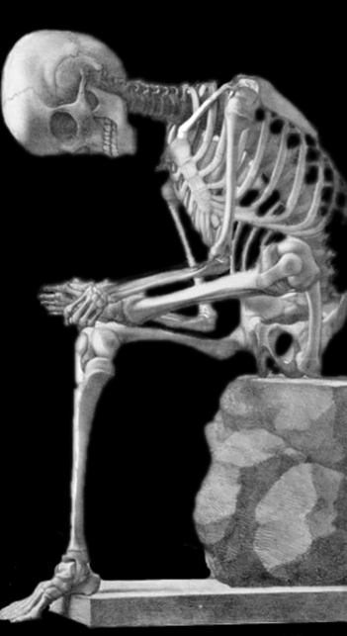
Λειτουργίες Ερειστικού Συστήματος
Στηρίζει το σώμα και καθορίζει τη μορφή του
Σχηματίζει κοιλότητες, μέσα στις οποίες προστατεύονται πολύτιμα όργανα όπως ο εγκέφαλος, οι πνεύμονες κτλ.
Συμβάλλει στην κίνηση του οργανισμού με τη συνεργασία των σκελετικών μυών.
Έχει ρόλο αιμοποιητικό, γιατί στον ερυθρό μυελό του παράγονται τα κύτταρα του αίματος (π.χ. ερυθρά αιμοσφαίρια).
Αποτελεί αποθήκη αλάτων, κυρίως ασβεστίου και φωσφόρου.

Slide 3
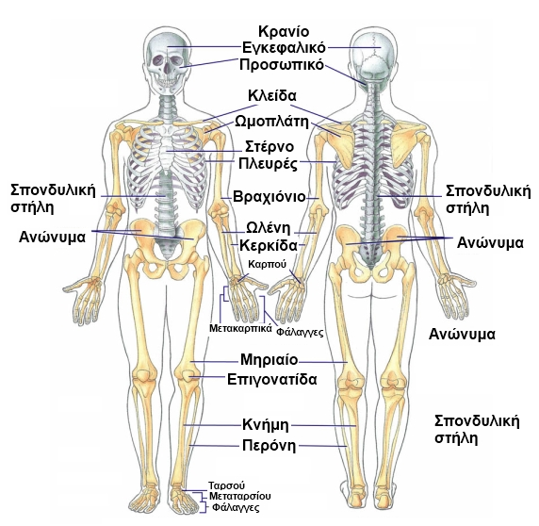

Slide 4
http://www.zygotebody.com/

Slide 5
1. ΟΣΤΑ

Slide 6
1A. Σύσταση του οστίτη ιστού

Slide 7


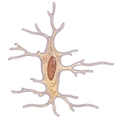
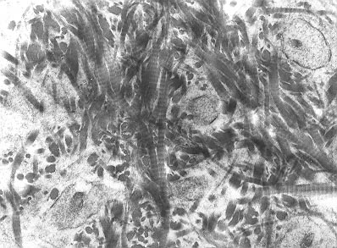
Σύσταση οστίτη ιστού
Οστεοκύτταρα
Μεσοκυττάρια ουσία
Οργανικό μέρος (1/3)
Ανόργανο μέρος (2/3)
Κυρίως Ca₃(PO₄)_{2,} Mg₃(PO₄)₂
αλλά και
CaCO₃, Na₂CO₃, K₂CO₃
Κυρίως από ινίδια
κολλαγόνου

Slide 8
Τα άλατα προσδίδουν σκληρότητα και ανθεκτικότητα στα οστά.
Τα ινίδια κολλαγόνου τους προσδίδουν ελαστικότητα και ενισχύουν την αντοχή του οστού.

Slide 9
ΟΣΤΙΤΗΣ ΙΣΤΟΣ
ΣΥΜΠΑΓΗΣ
ΣΠΟΓΓΩΔΗΣ

Slide 10
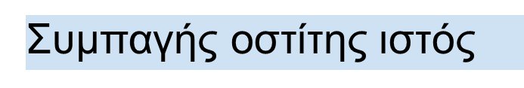
Στο συμπαγή οστίτη ιστό τα οστεοκύτταρα
μαζί με τη μεσοκυττάρια ουσία διατάσσονται
σε ομόκεντρα στρώματα γύρω από έναν αγωγό (σωλήνας του Havers) σχηματίζοντας έτσι μια μονάδα με κυλινδρικό σχήμα, τον οστεώνα ή σύστημα του Havers

Slide 11
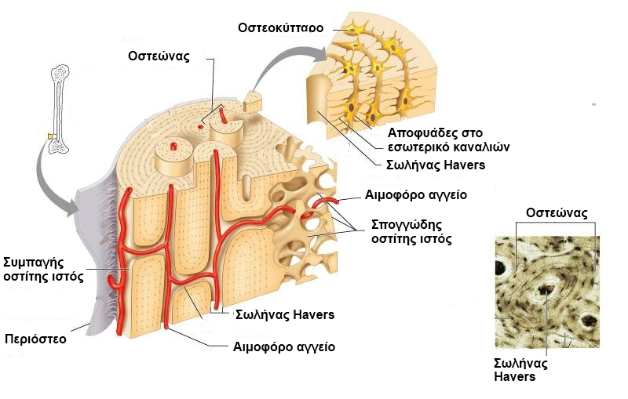
Συμπαγής οστίτης ιστός

Slide 12
Σπογγώδης οστίτης ιστός
Ο σπογγώδης οστίτης ιστός εμφανίζει
κοιλότητες, τις μυελοκυψέλες, και αποτελείται επίσης από οστεοκύτταρα και από
μεσοκυττάρια ουσία. Δεν υπάρχουν όμως σε
αυτόν οστεώνες. Μέσα στις μυελοκυψέλες
βρίσκεται ο ερυθρός μυελός των οστών, που
είναι αιμοποιητικό όργανο. Η αραιή διάταξη
των οστεοκυττάρων και της μεσοκυττάριας
ουσίας έχει ως αποτέλεσμα τη μείωση του
βάρους του οστού

Slide 13
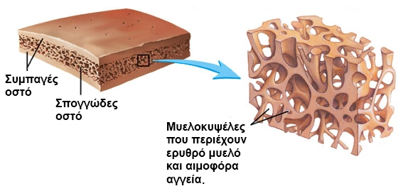
Σπογγώδης οστίτης ιστός

Slide 14
Μυελοκυψέλες

Slide 15
1B. Μορφολογία των οστών

Slide 16
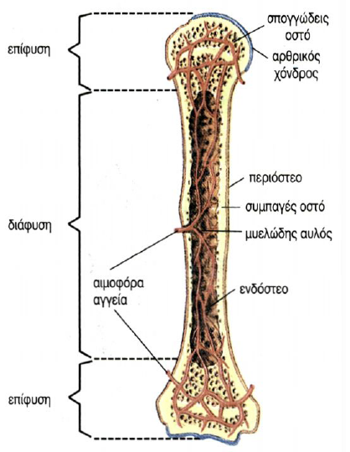
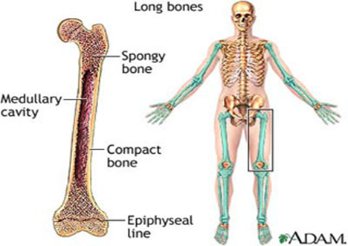
Κατηγορία οστού | Παραδείγματα | Δομή
Μακρά (ή επιμήκη) οστά (Οστά στα οποία η μια διάσταση είναι πολύ μεγαλύτερη από τις άλλες δύο) | Μηριαίο Βραχιόνιο (Γενικά στα άκρα)

Slide 17

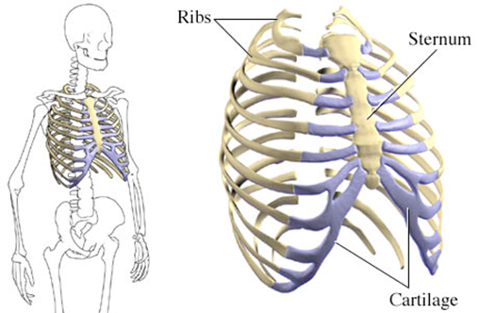
Κατηγορία οστού | Παραδείγματα | Δομή
Πλατιά οστά (Οστά στα οποία οι δύο διαστάσεις είναι πολύ μεγαλύτερες από την τρίτη) | Οστά θόλου κρανίου (μετωπιαίο, ινιακό, βρεγματικό) Ανώνυμα οστά

Slide 18
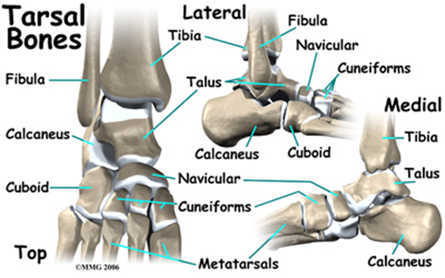
Κατηγορία οστού | Παραδείγματα | Δομή
Βραχέα οστά (Οστά στα οποία και οι 3 διαστάσεις είναι παρόμοιες) | Σπόνδυλοι Ταρσού, καρπού κ.α'. | καλύπτονται από περιόστεο και έχουν κεντρικό τμήμα με σπογγώδη οστίτη ιστό, που περιβάλλεται από συμπαγή οστίτη ιστό

Slide 19
1Γ. Ο μυελός των οστών

Slide 20

Πού βρίσκεται;
Στα επιμήκη οστά παρατηρείται επιμήκης κοιλότητα που καλείται μυελώδης αυλός και περιέχει τον μυελό του οστού.
Μυελός των οστών συναντάται επίσης στις μυελοκυψέλες της σπογγώδους ουσίας των πλατέων και βραχέων οστών όπως και στις επιφύσεις των επιμήκων οστών.

Slide 21
Ποιος ο ρόλος του;
Είναι αιμοποιητικό όργανο
κατά την εμβρυική ζωή παράγει ερυθροκύτταρα
Μετά την γέννηση (στην εξωμήτριο ζωή) παράγει ερυθροκύτταρα, αιμοπετάλια και λευκοκύτταρα

Slide 22
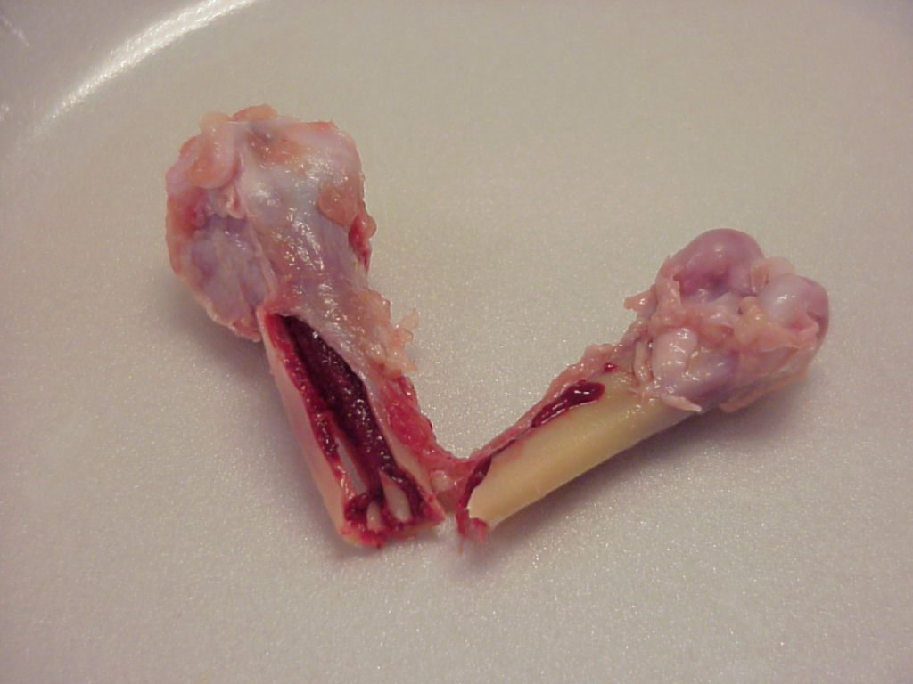
Ερυθρός μυελός (αιμοποίηση)

Slide 23
ΕΡΥΘΡΟΣ ΚΑΙ ΩΧΡΟΣ ΜΥΕΛΟΣ
Γενικά, ο μυελός των οστών που επιτελεί την αιμοποίηση καλείται ερυθρός μυελός, ενώ ο ανενεργός καλείται ωχρός μυελός.
Σε ηλικία 20 ετών περίπου ο μυελός της διαφύσεως των επίμηκων οστών (εκτός του βραχιονίου και του μηριαίου) γίνεται ανενεργός, πλημμυρίζεται από λίπος και δεν μετέχει πλέον στην αιμοποίηση.

Slide 24
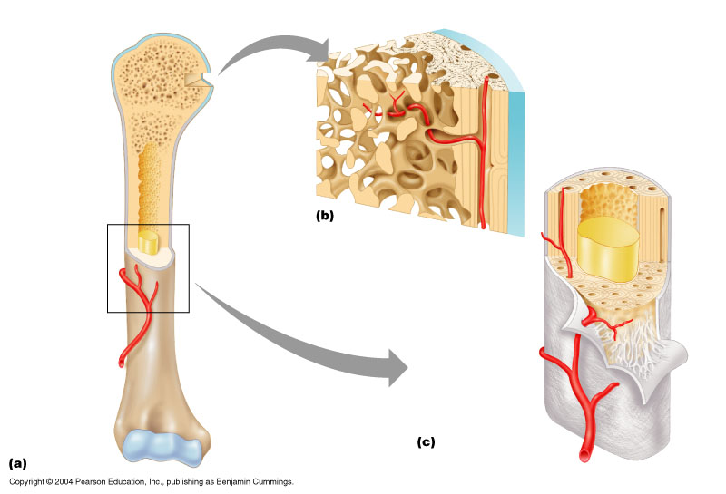
Επίφυση
Σπογγώδες οστό
Διάφυση
Ωχρός μυελός
περιόστεο
Επίφυση
Συμπαγές οστό

Slide 25
Στις μυελοκυψέλες των σπονδύλων, του στέρνου, των πλευρών, των οστών της λεκάνης, του κρανίου κ.τ.λ.
η αιμοποίηση λαμβάνει χώρα καθ’ όλη τη διάρκεια της ζωής.
Στο στέρνο και μάλιστα σε άτομα προχωρημένης ηλικίας, υπάρχει πάντα μυελός των οστών εν ενεργεία.

Slide 26
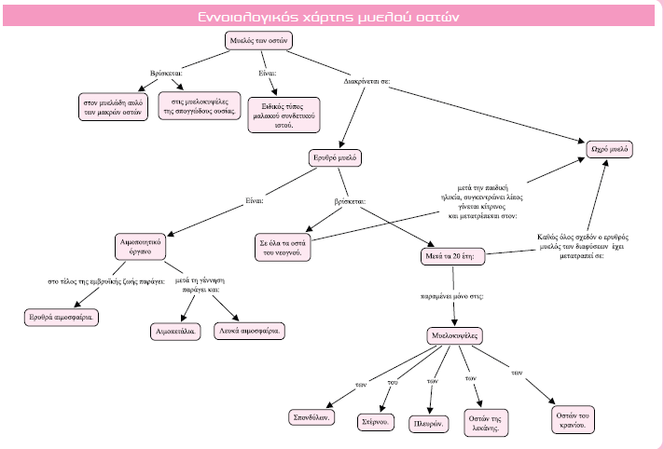

Slide 27
2. Σχηματισμός και ανάπτυξη των οστών

Slide 28


Υμενώδης σκελετός
(ειδική μορφή συνδετικού ιστού)
ο υμενώδης σκελετός αντικαθίσταται από
Οστίτης ιστός
Χόνδρινος ιστός
Οστίτης ιστός
Υμενογενής οστέωση
Χονδρογενής οστέωση
  Οστά θόλου κρανίου
  Κλείδα
  Περισσότερα οστά

Slide 29
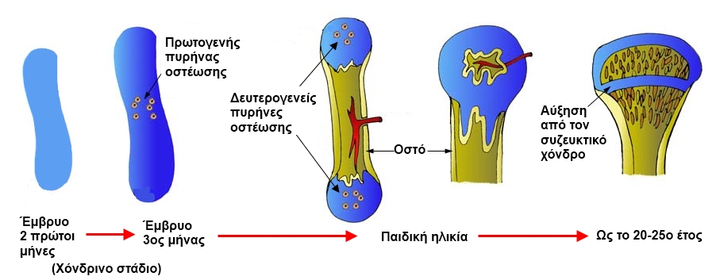

Slide 30
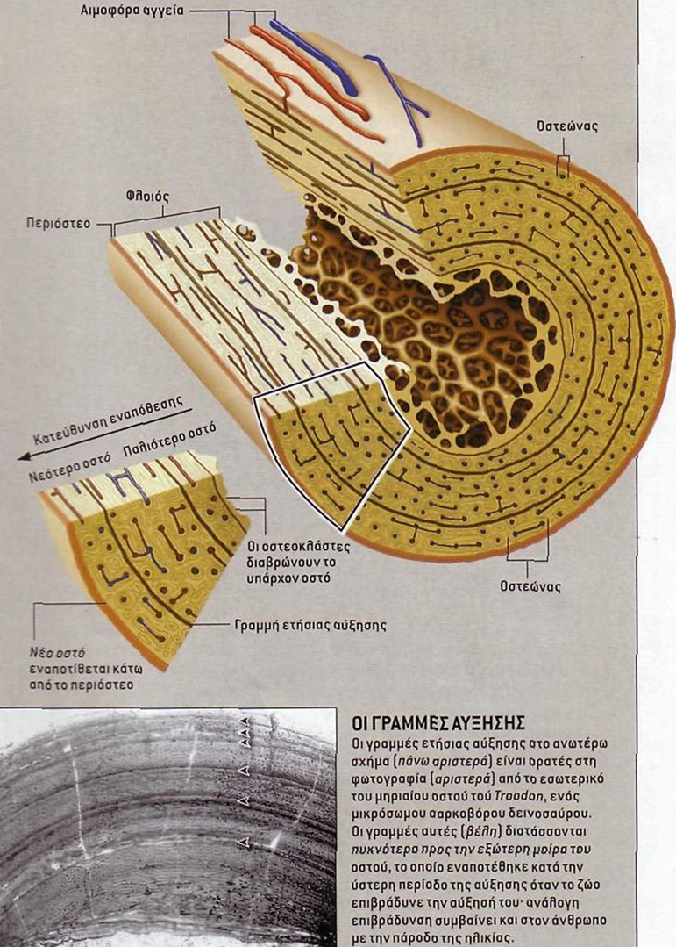
Αύξηση οστών
Η κατά πάχος αύξηση του οστού γίνεται κυκλικά γύρω από τον πυρήνα οστέωσης, ενώ η κατά μήκος αύξηση γίνεται προς τα δύο άκρα του οστού. Η αύξηση των οστών βρίσκεται κάτω από τον έλεγχο της αυξητικής ορμόνης και των φυλετικών ορμονών.

Slide 31
Το οστό αυξάνεται κατά μήκος από τα δύο στρώματα χόνδρου (συζευκτικοί χόνδροι) που βρίσκονται μεταξύ των τριών πυρήνων οστέωσης. Κατά το 20ό έτος της ηλικίας ο συζευκτικός χόνδρος περιορίζεται σε ένα λεπτό χόνδρινο δίσκο μεταξύ διάφυσης και επίφυσης. Τελικά, μεταξύ 20ού και 25ου έτους αντικαθίσταται και αυτός από οστίτη ιστό.
Μετά από αυτή την ηλικία ο άνθρωπος παύει να ψηλώνει, διότι η κατά μήκος αύξηση των οστών είναι αδύνατη. Η κατά πλάτος αύξηση μπορεί να συνεχιστεί και οφείλεται στην εναπόθεση οστίτη ιστού από τους οστεοβλάστες του περιόστεου.

Slide 32
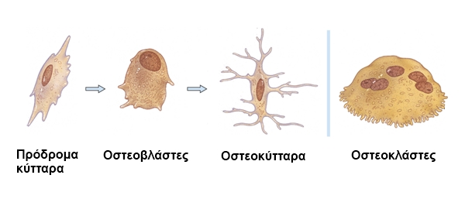
Κύτταρα οστίτη ιστού
Στα οστά γίνεται συνεχώς ανταλλαγή της ύλης, δηλαδή συνεχής απορρόφηση και εναπόθεση ουσιών. Ο οστίτης ιστός αποικοδομείται από τους οστεοκλάστες και σχηματίζεται συνεχώς από οστεοβλάστες. Οι οστεοκλάστες απομακρύνουν κατεστραμμένα οστεοκύτταρα και μεσοκυττάρια ουσία. Οι οστεοβλάστες σχηματίζουν καινούρια μεσοκυττάρια ουσία. Ο έλεγχος της απορρόφησης ασβεστίου και των φωσφορικών ανιόντων επηρεάζεται από διάφορους παράγοντες όπως είναι οι βιταμίνες (D, Α και C), οι ορμόνες και η ηλικία.

Slide 34
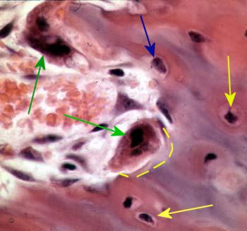
οστεοβλάστες
οστεοκλάστες
Οστεόκυτα
http://www3.umdnj.edu/histsweb/lab4/bone/bonecells.html

Slide 36
Οστεοπόρωση
Η οστεοπόρωση είναι η μείωση της οστικής μάζας, που οφείλεται σε ελαττωμένο σχηματισμό οστίτη ιστού, σε αυξημένη αποικοδόμησή του ή και στα δύο. Εμφανίζεται συχνότερα σε ηλικιωμένους, σε γυναίκες μετά την εμμηνόπαυση και σε ασθενείς που βρίσκονται σε κατάκλιση για μεγάλο χρονικό διάστημα.
Παράγοντες που συμβάλλουν στην εμφάνιση της οστεοπόρωσης μπορεί να είναι το φύλο, η έλλειψη ασβεστίου και βιταμίνης D, η πρώιμη εμμηνόπαυση, η καθιστική ζωή, το κάπνισμα και ορισμένες ουσίες όπως το αλκοόλ, η κορτιζόνη κ.ά.

Slide 37
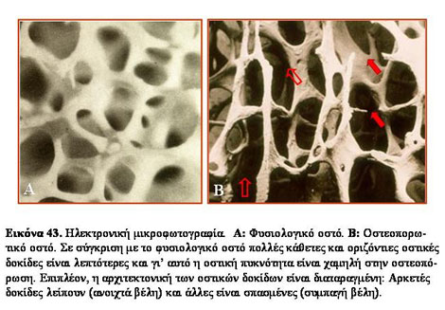

Slide 38
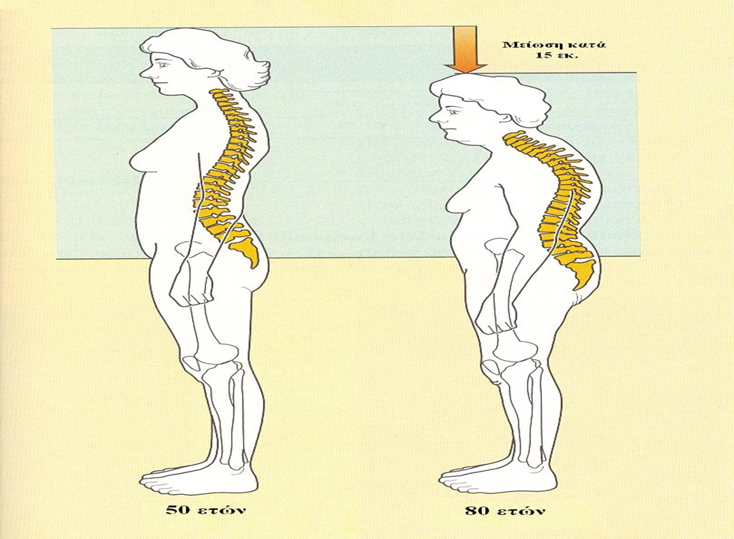

Slide 39
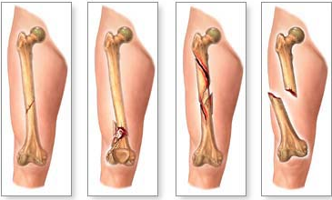
Κάταγμα
ΚΑΤΑΓΜΑ ονομάζεται η κάκωση του οστού κατά την οποία προκαλείται λύση της συνέχειάς του.

Slide 40
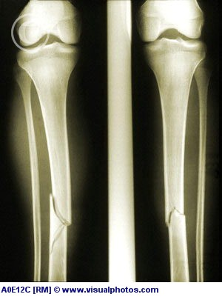
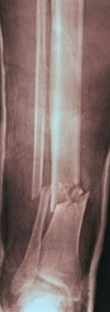
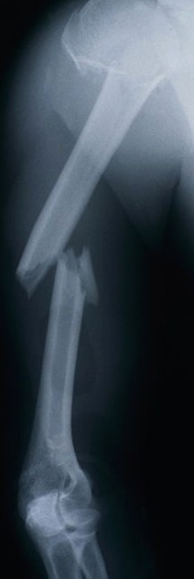
Στο κάταγμα έχουμε καταστροφή της μεσοκυττάριας ουσίας, καθώς και νέκρωση των γειτονικών οστεοκυττάρων. Τα αιμοφόρα αγγεία καταστρέφονται και προκαλείται τοπική αιμορραγία και σχηματισμός πήγματος αίματος. Κατά την αποκατάσταση οι οστεοκλάστες απομακρύνουν την κατεστραμμένη μεσοκυττάρια ουσία και τα νεκρά κύτταρα. Οι οστεοβλάστες του περιόστεου και του ενδόστεου γύρω από το κάταγμα πολλαπλασιάζονται και σχηματίζουν αρχικά σπογγώδη οστίτη ιστό, ο οποίος στη συνέχεια μετατρέπεται σε συμπαγή.

Slide 41
Η ταχύτητα επιδιόρθωσης εξαρτάται από
την απόσταση μεταξύ των τμημάτων του σπασμένου οστού (για τμήματα τα οποία βρίσκονται κοντά απαιτείται μικρό χρονικό διάστημα),
την ηλικία (γίνεται με μικρότερη ταχύτητα σε μεγάλη ηλικία) και
το συγκεκριμένο οστό (τα τραύματα στα άνω άκρα επουλώνονται με μεγαλύτερη ταχύτητα απ' ότι αυτά στα κάτω).

Slide 42
An illustration of the repair of a fractured bone (a) is shown
in this diagram. Blood infiltrates the damaged site, forming a hematoma
(b), a soft callus of fibrocartilage forms around the hematoma to provide
support (c), osteoblasts produce a hard callus to strengthen the soft
callus (d), and finally, osteoclasts remove excess bone and callus (e).

Slide 43
3. ΑΡΘΡΩΣΕΙΣ

Slide 44
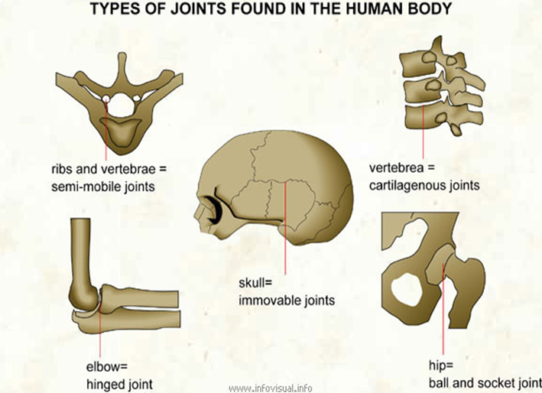
Τι είναι η άρθρωση;
Άρθρωση είναι η σύνδεση δύο ή περισσότερων οστών με τη συμμετοχή ενός μαλακότερου ιστού. Ανάλογα με το είδος αυτού του ιστού και τον τρόπο συμμετοχής του, καθορίζεται η κινητικότητα των οστών που συνδέονται.

Slide 45
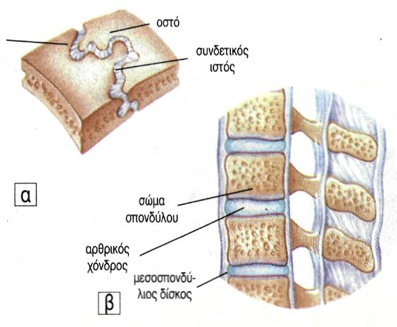
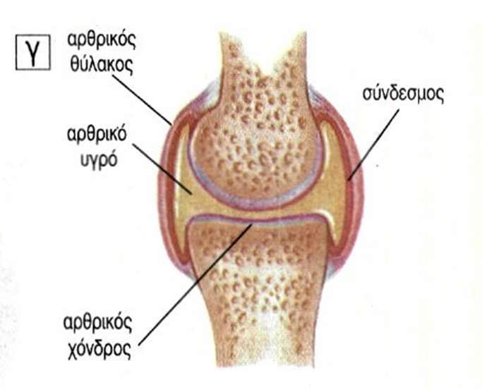
ΑΡΘΡΩΣΗ
ΣΥΝΑΡΘΡΩΣΗ
(καμία κινητικότητα)
ΔΙΑΡΘΡΩΣΗ
(μεγάλη κινητικότητα)
ο μαλακότερος ιστός παρεμβάλλεται μεταξύ των δύο οστών
ο μαλακότερος ιστός περιβάλλει τα οστά στην περιοχή της άρθρωσης
      οι μεσοσπονδύλιες αρθρώσεις επιτρέπουν περιορισμένο εύρος κινήσεων

Slide 46
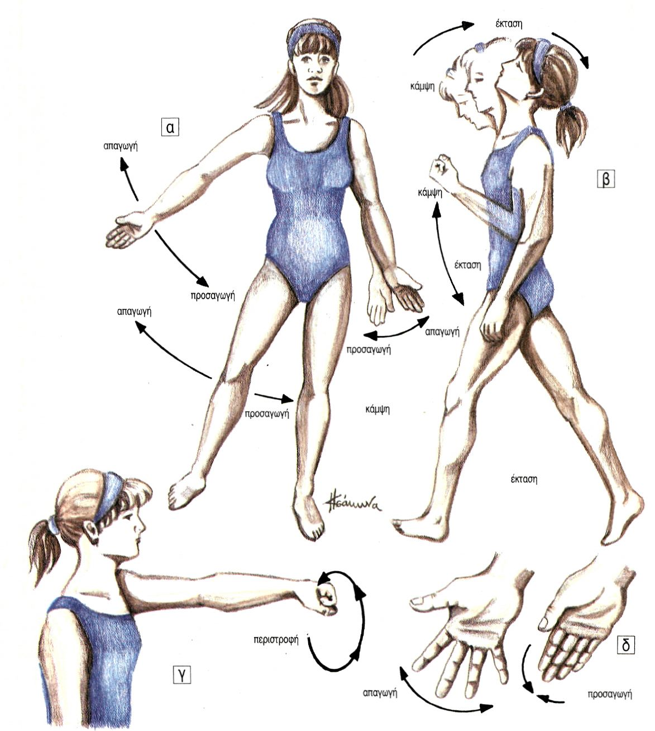
Οι κινήσεις που επιτρέπει η διάρθρωση

Slide 48
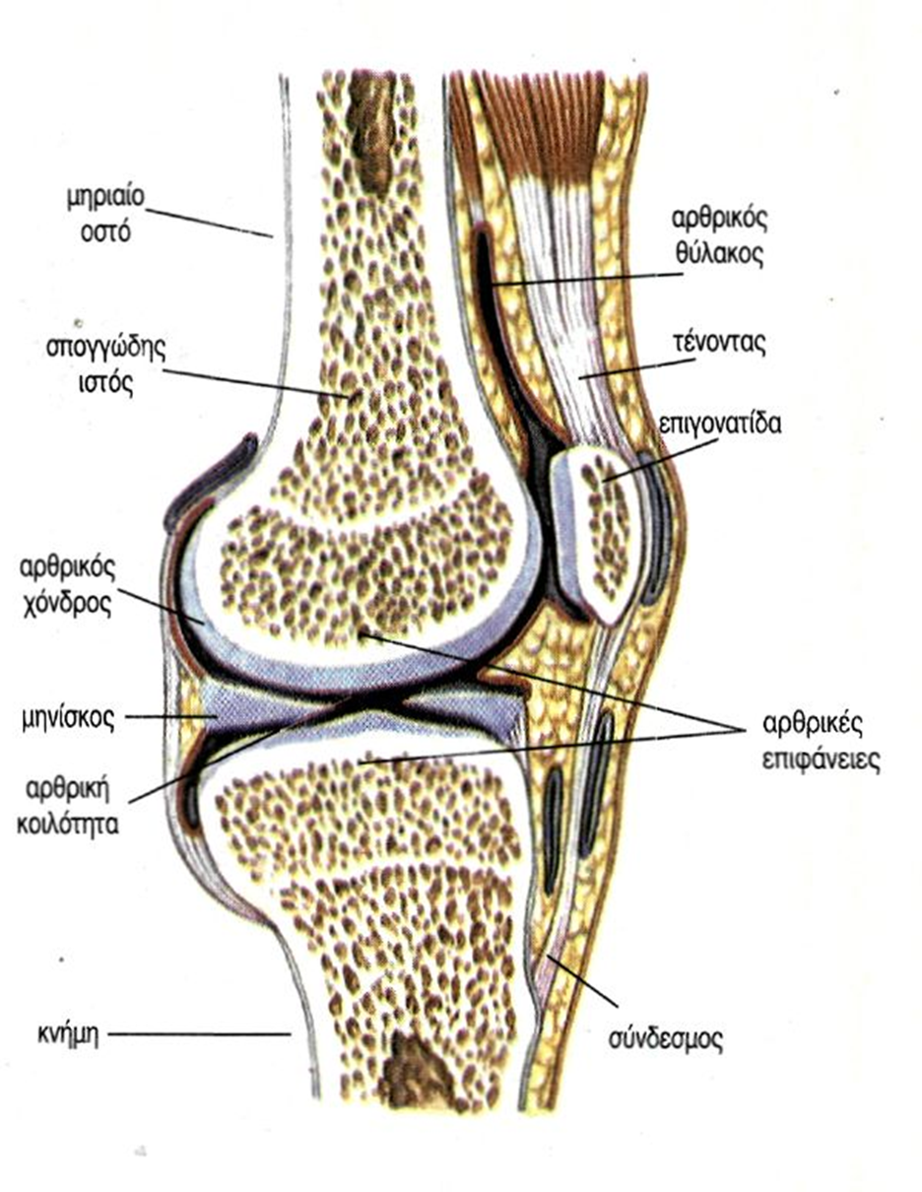
επικουρικά μέρη
διάρθρωση
κύρια μέρη
Οι αρθρικές επιφάνειες είναι οι επιφάνειες των οστών που έρχονται σε επαφή, είναι λείες και έχουν τέτοια αντιστοιχία, ώστε να εφαρμόζουν συνήθως η μία στην άλλη. Δεν περιβάλλονται από περιόστεο αλλά από στρώμα χόνδρου, τον αρθρικό χόνδρο. Σε μεγάλες κυρίως ηλικίες εμφανίζονται διαταραχές του αρθρικού χόνδρου, που προκαλούν πόνους και δυσκολία κινήσεων στις αρθρώσεις. Αυτές χαρακτηρίζονται ως αρθροπάθειες.
• Ο αρθρικός θύλακος, αποτελείται από συνδετικό ιστό και περιβάλλει τα οστά κοντά στις αρθρικές επιφάνειες.
Η αρθρική κοιλότητα είναι ο κλειστός χώρος που βρίσκεται ανάμεσα στις αρθρικές επιφάνειες και στον αρθρικό θύλακο. Περιέχει αρθρικό υγρό, το οποίο διευκολύνει την ολίσθηση των αρθρικών επιφανειών.
Οι σύνδεσμοι είναι ταινίες από παχύ συνδετικό ιστό, που συγκρατούν τα αρθρούμενα οστά μεταξύ τους και καθορίζουν την κατεύθυνση των κινήσεων.
Οι επιχείλιοι χόνδροι είναι δακτύλιοι από χόνδρινο ιστό, που περιβάλλουν τα άκρα της αρθρικής επιφάνειας και αυξάνουν το μέγεθος της.
Οι διάρθριοι χόνδροι ή μηνίσκοι είναι πλάκες χόνδρινου ιστού, που βρίσκονται σε ορισμένες αρθρικές κοιλότητες, ιδιαίτερα όταν οι αρθρικές επιφάνειες δεν εναρμονίζονται μεταξύ τους, όπως συμβαίνει στην άρθρωση του γόνατου

Slide 49
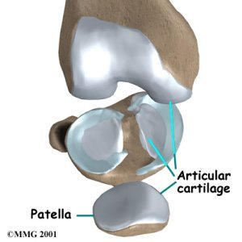
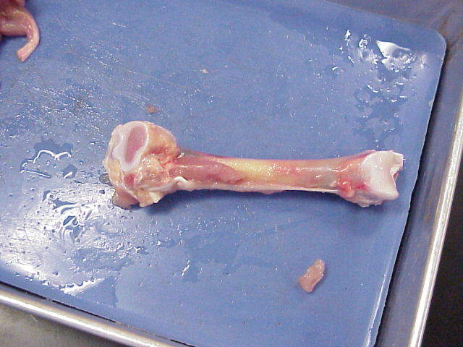
Αρθρικός χόνδρος
Καλύπτει τα άκρα των οστών
Απορροφά τις φορτίσεις
Σχηματίζει λείες αρθρικές επιφάνειες (άρθρωση με διπλανά οστά)
Αρθρικός χόνδρος

Slide 50
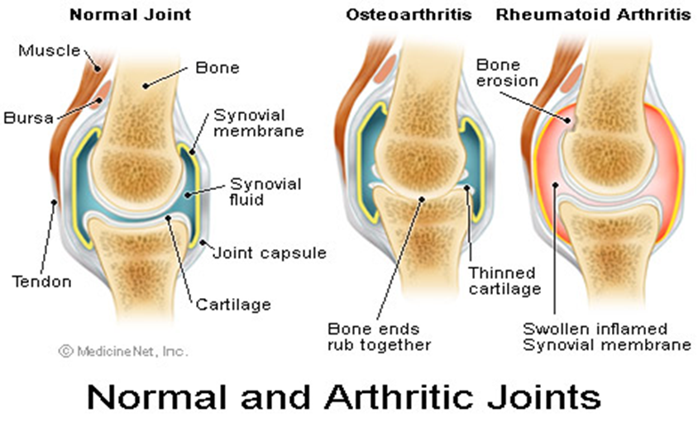

Slide 51
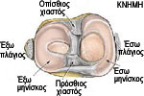
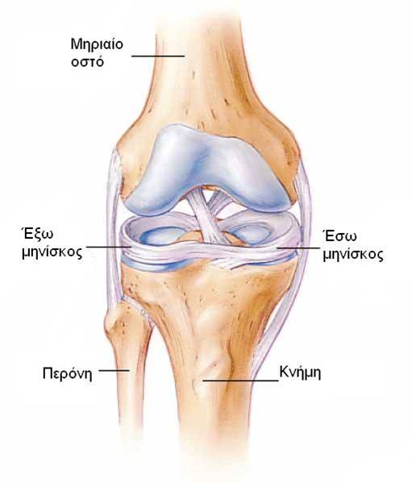
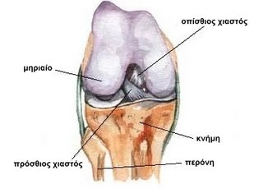
Οι μηνίσκοι έχουν σχήμα ημισεληνοειδές, αποτελούνται από ινοχόνδρινο ιστό και πληρούν το χώρο ανάμεσα στις αρθρικές επιφάνειες του μηριαίου οστού και της κνήμης. Η αποστολή τους είναι να σταθεροποιούν το γόνατο σε όλες τις φάσεις της κίνησης, ενώ συμβάλλουν στον περιορισμό της έσω και της έξω στροφής καθώς επίσης της κάμψης και της έκτασης. Λειτουργούν τέλος, σαν «αμορτισέρ», δηλαδή σαν εξουδετερωτές των φορτίων, που αναπτύσσονται ανάμεσα στο μηριαίο οστό και την κνήμη, ενώ έχει διαπιστωθεί ότι λαμβάνουν μέρος στη λίπανση των αρθρικών χόνδρων.

Slide 52
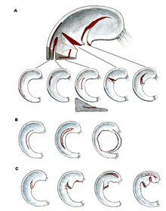
Η ρήξη του έσω μηνίσκου αντιστοιχεί στο 85% περίπου του συνόλου των κακώσεων αυτών. Η παθογένεια, ωστόσο, της ρήξης και των δύο μηνίσκων είναι κοινή: η εφαρμογή δύναμης στρέψης στο στηριζόμενο και με ελαφρά κάμψη ακινητοποιημένο γόνατο.

Slide 53
4. Τα μέρη του σκελετού

Slide 54
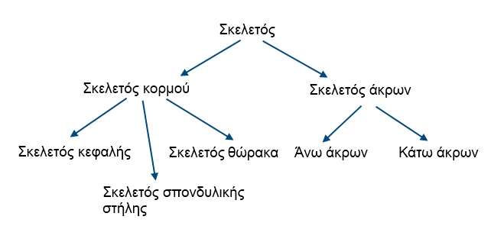
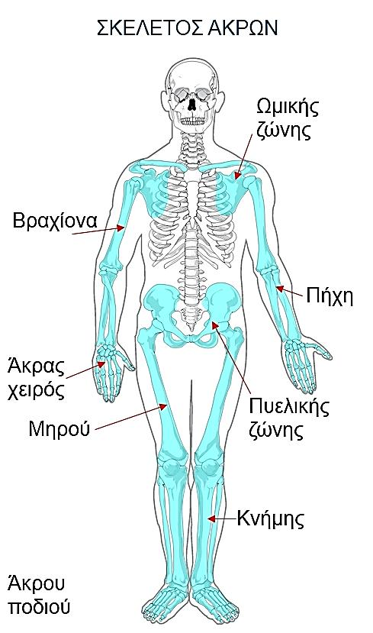
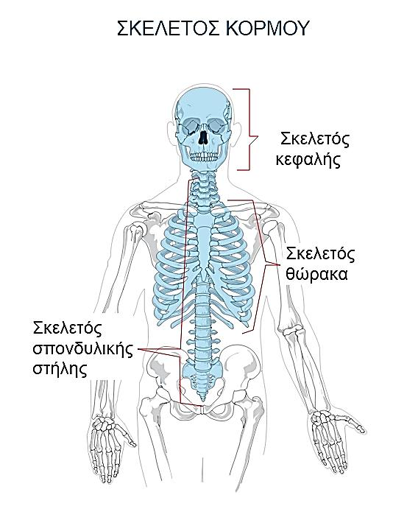

Slide 55
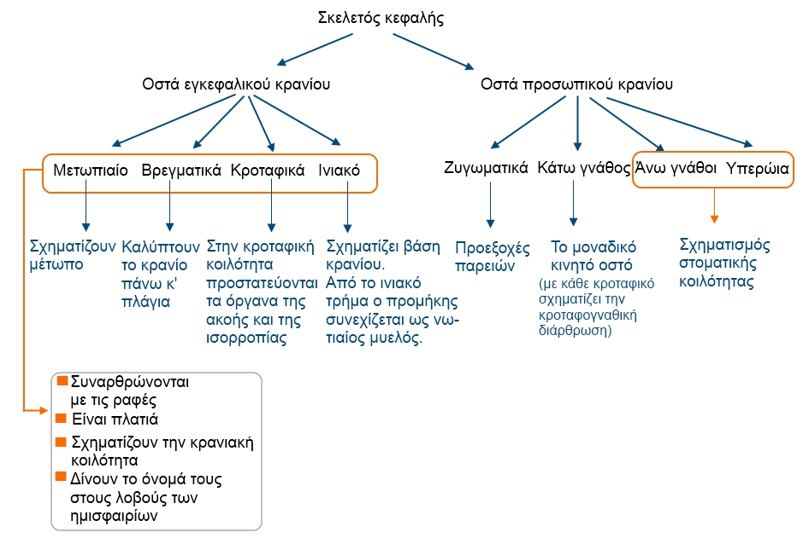
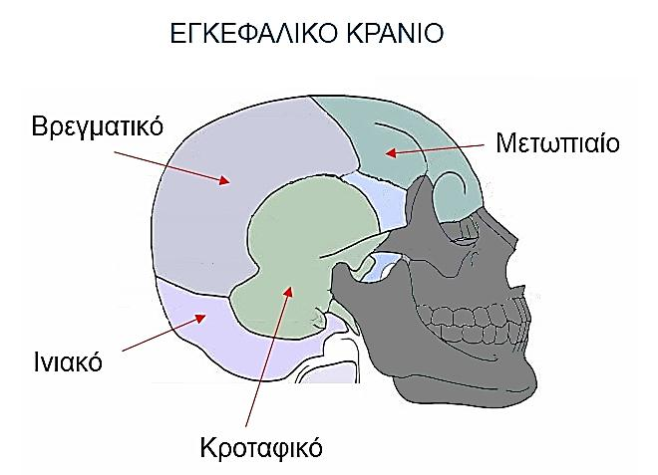
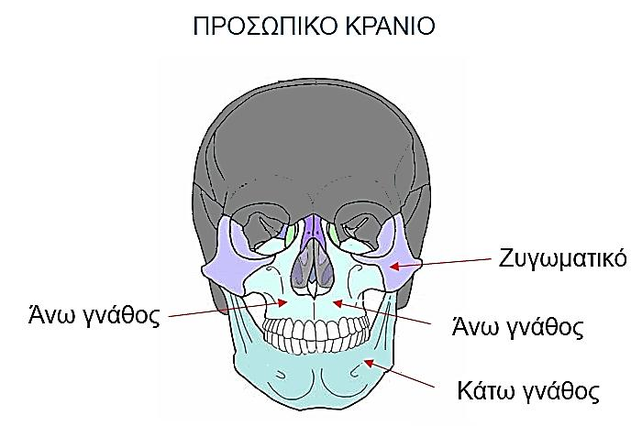
  Οστά (8): μετωπιαίο, ινιακό, σφηνοειδές, ηθμοειδές, 2 κροταφικά, 2 βρεγματικά
  Οστά (14): δακρυϊκά, ρινικά, κάτω ρινικές κόγχες, ύνιδα, άνω γνάθοι, ζυγωματικά, υπερώια, κάτω γνάθος

Slide 56
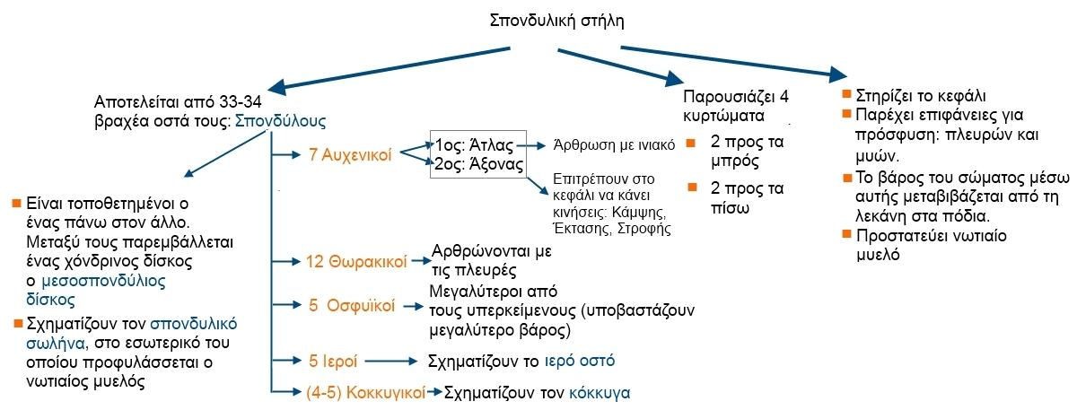
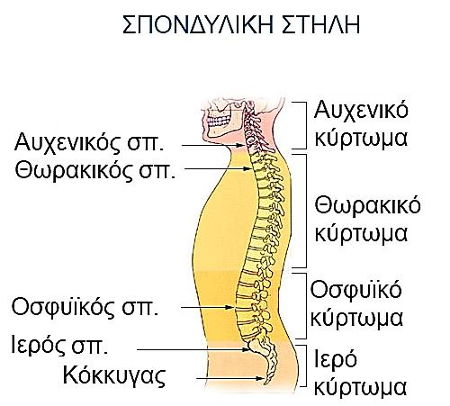
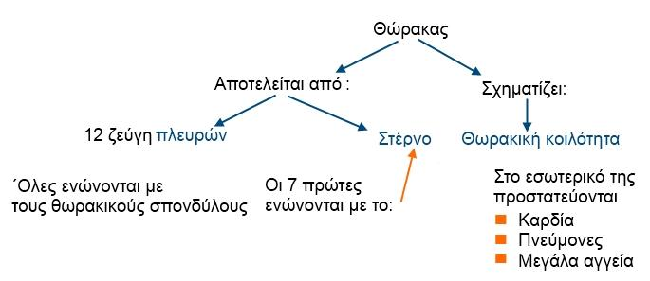
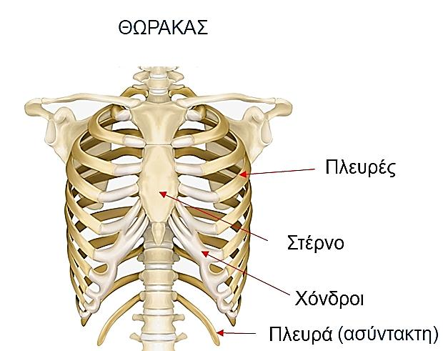

Slide 57
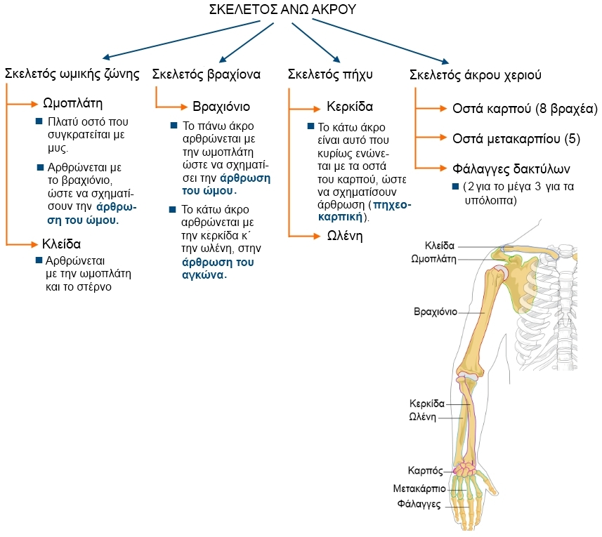

Slide 58
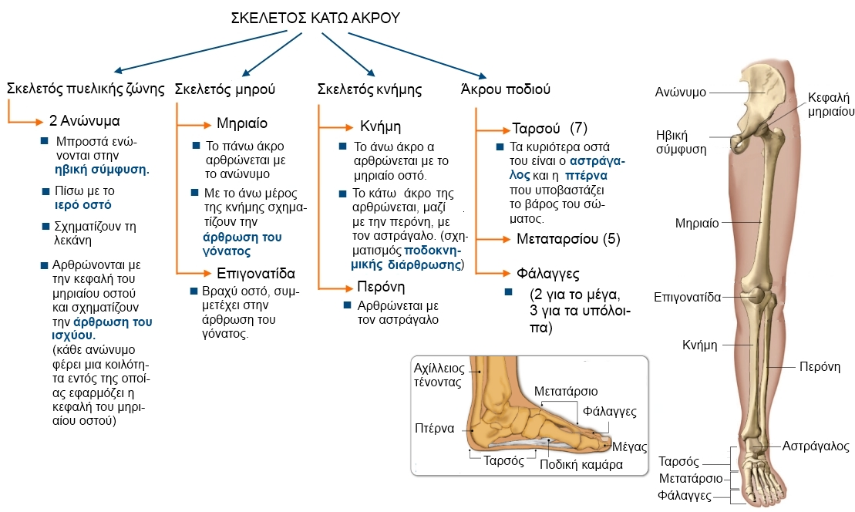

Slide 59
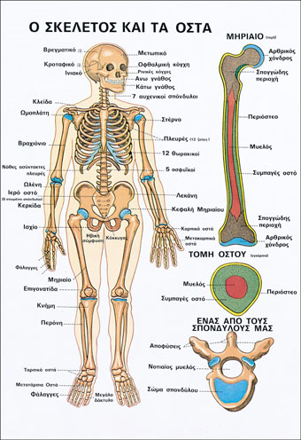

Slide 60
Στο πλαϊνό σχήμα φαίνονται οι σκελετοί ενός άντρα (Β) και
μιας γυναίκας (Α).
Να συγκρίνετε τα αντίστοιχα τμήματα των σκελετών και να
εντοπίσετε τις διαφορές.
(a). To κρανίο καθώς και ο θωρακικός κλωβός είναι μικρότερα στο γυναικείο σκελετό. Στον άνδρα το κρανίο έχει πιο έντονες γωνίες και η κάτω σιαγόνα πιο ανεπτυγμένη και γωνιώδης.
(β). Τα μακρά οστά των άνω και κάτω άκρων είναι κοντύτερα και λεπτότερα στο γυναικείο σκελετό,
(γ). Η λεκάνη είναι πιο φαρδιά στο γυναικείο σκελετό.
(δ). Ο γυναικείος σκελετός είναι μικρότερος.

